Slide 1
ANÁLISIS DE POSICIÓN

Slide 2








ANÁLISIS DE POSICIÓN
INTRODUCCIÓN
SÍNTESIS
Cálculo para 180 posiciones
PUNTO DE PARTIDA
ANÁLISIS
CINEMÁTICO
INGENIERIA Mecánica / ANÁLISIS DE POSICIÓN
Prof. a Cargo: Ing. Hugo Daniel Galdeano – PROF. ADJUNTO: Ing. Manuel Galdeano Ruiz
POSICIÓN
VELOCIDAD
LÍMITE DEL MATERIAL
FUERZAS DINÁMICAS
ACELERACIÓN
ESFUERZOS
FUERZAS ESTÁTICAS

Slide 3

ANÁLISIS DE POSICIÓN
DETERMINACIÓN DE POSICIÓN
POSICIÓN
MÉTODO GRÁFICO
(TRAZADO)
MÉTODO ANALÍTICO
(ECUACIÓN DE MOVIMENTO)
INGENIERIA Mecánica / ANÁLISIS DE POSICIÓN
Prof. a Cargo: Ing. Hugo Daniel Galdeano – PROF. ADJUNTO: Ing. Manuel Galdeano Ruiz
POSICIÓN
POSICIÓN
COMPLEJIDAD EN EL TRAZADO
VELOCIDAD
COMPLEJIDAD EN LA DETERMINACIÓN
VELOCIDAD
ACELERACIÓN
ACELERACIÓN

Slide 4
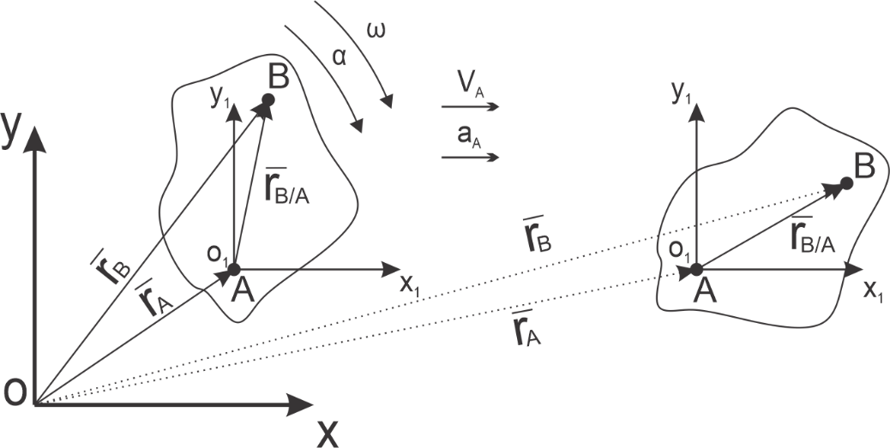
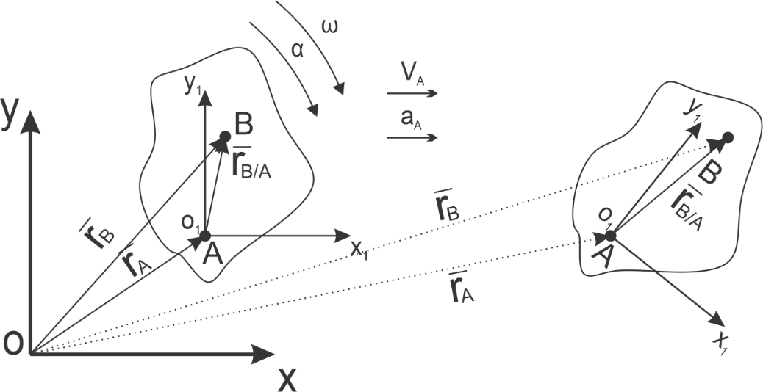
ANÁLISIS DE POSICIÓN
SISTEMAS COORDENADOS
Estos ayudan a entender y resolver el problema. Existen dos tipos: ABSOLUTOS y RELATIVOS (estos últimos definidos dentro del marco del sistema Absoluto).
El sistema relativo siempre es colocado en un punto de interés dentro del mecanismo. Debemos definir la posición y orientación de estos sistemas coordenados locales (relativos) en movimiento en relación al sistema global (absoluto) en todas las posiciones de interés.
Ejemplo: Sistema Auxiliar colocado en una articulación para analizar la rotación de un eslabón.
CASO 1
SISTEMA AUXILIAR EN TRASLACIÓN
INGENIERIA Mecánica / ANÁLISIS DE POSICIÓN
Prof. a Cargo: Ing. Hugo Daniel Galdeano – PROF. ADJUNTO: Ing. Manuel Galdeano Ruiz
Ejemplo: Medir algún parámetro adentro del eslabón, independiente de su rotación.
CASO 2
SISTEMA AUXILIAR EN ROTOTRASLACIÓN

Slide 5
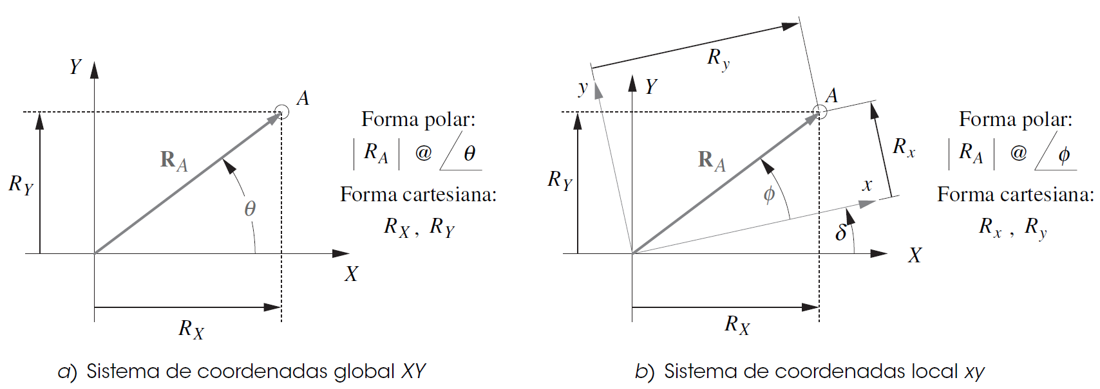
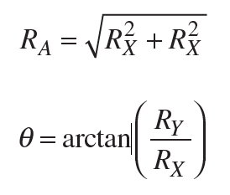
ANÁLISIS DE POSICIÓN
POSICIÓN
La posición de un punto en el plano puede definirse por medio de un vector de posición. Los atributos de este vector pueden expresarse en coordenadas POLARES o CARTESIANAS.
  La forma POLAR proporciona la MAGNITUD y el ÁNGULO del vector.
  La forma CARTESIANA proporciona las COMPONENTES X e Y del vector.
INGENIERIA Mecánica / ANÁLISIS DE POSICIÓN
Prof. a Cargo: Ing. Hugo Daniel Galdeano – PROF. ADJUNTO: Ing. Manuel Galdeano Ruiz
Cada forma es directamente convertible en la otra mediante las siguientes expresiones:

Slide 6
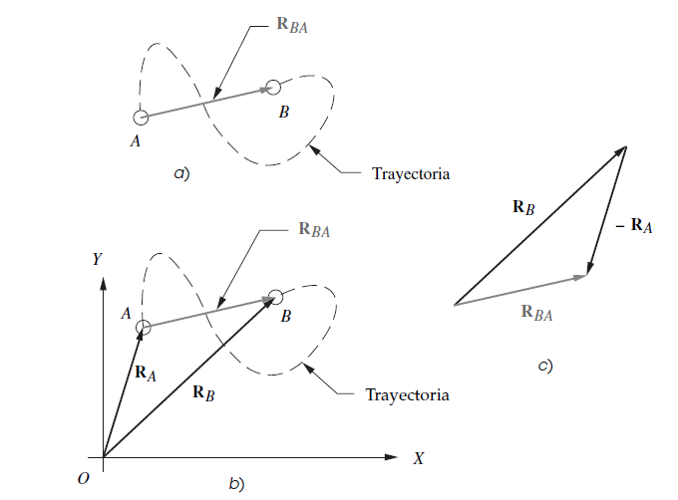



ANÁLISIS DE POSICIÓN
DESPLAZAMIENTO Y TRAYECTORIA
Desplazamiento es el cambio en la posición de un punto y se define como la distancia en línea recta entre la posición inicial y final que se ha movido en el marco de referencia.
Observe que el desplazamiento no es necesariamente el mismo que la longitud de la trayectoria que el punto pueda haber recorrido de su posición inicial a la final.
$$R_{A} →Representa posición absoulta de A.$$
$$R_{B} →Representa posición absoluta de B.$$
$$R_{BA}=R_{B}−R_{A}$$
$$R_{BA} →Denota la diferencia de posición o$$
$$desplazamiento entre A y B.$$
INGENIERIA Mecánica / ANÁLISIS DE POSICIÓN
Prof. a Cargo: Ing. Hugo Daniel Galdeano – PROF. ADJUNTO: Ing. Manuel Galdeano Ruiz
La posición de B con respecto a A es igual a la posición (absoluta) de B menos la posición (absoluta) de A, donde absoluta significa con respecto al origen del marco de referencia global.
Caso 1: Un cuerpo en dos posiciones sucesivas → DIFERENCIA DE POSICIÓN
Caso 2: Dos cuerpos simultáneamente en dos posiciones distintas → POSICIÓN RELATIVA

Slide 7
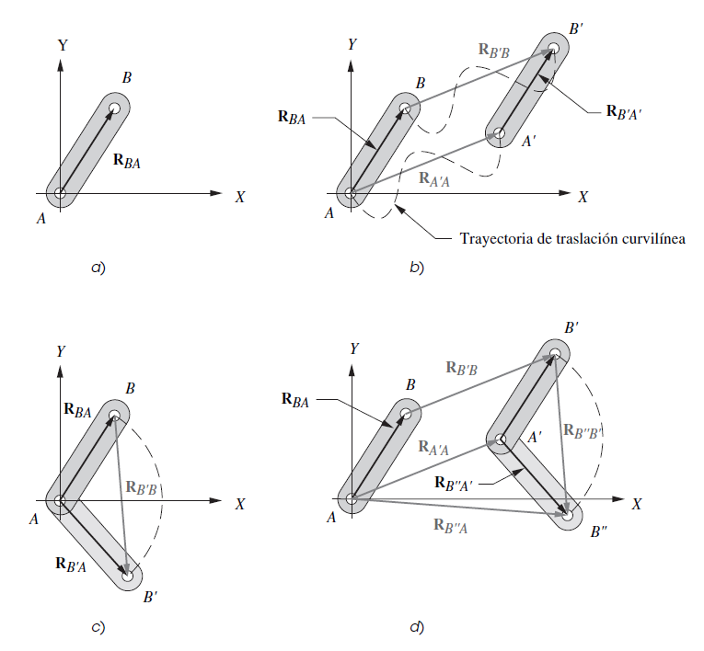




ANÁLISIS DE POSICIÓN
TRASLACIÓN, ROTACIÓN Y MOVIMIENTO COMPLEJO
Analizamos el movimiento plano de un Cuerpo Rígido o eslabón, utilizando un sistema de referencia colocado convenientemente.
TRASLACIÓN → Todos los puntos en el cuerpo tienen el mismo desplazamiento.
$$R_{A^{′}A}=R_{B^{′}B}$$
ROTACIÓN → Puntos diferentes del cuerpo sufren desplazamientos diferentes, y por lo tanto, existe una diferencia de desplazamiento entre dos puntos cualesquiera elegidos.
INGENIERIA Mecánica / ANÁLISIS DE POSICIÓN
Prof. a Cargo: Ing. Hugo Daniel Galdeano – PROF. ADJUNTO: Ing. Manuel Galdeano Ruiz
$$R_{B^{′}B}=R_{B^{′}A}−R_{BA}$$
MOVIMIENTO COMPLEJO
Desplazamiento total = comp. de traslación + comp. de rotación
$$R_{B^{′′}B}=R_{B^{′}B}+R_{B^{′′}B^{′}}$$
La nueva posición absoluta del punto B referida al origen en A es:
$$R_{B^{′′}A}=R_{A^{′}A}+R_{B^{′′}A^{′}}$$

Slide 8
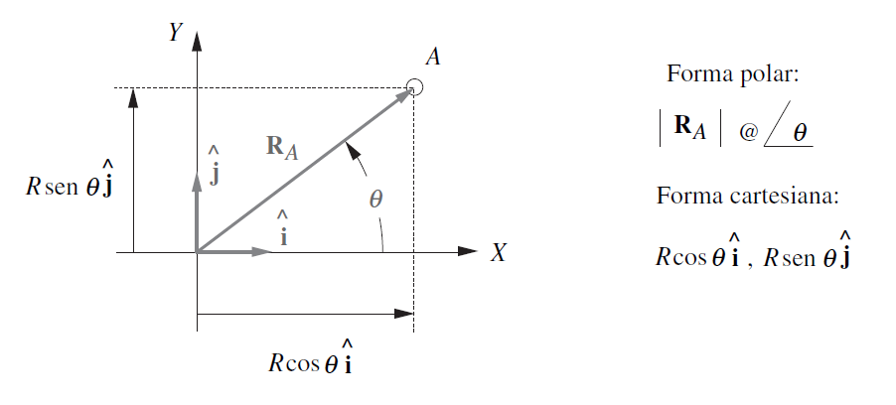
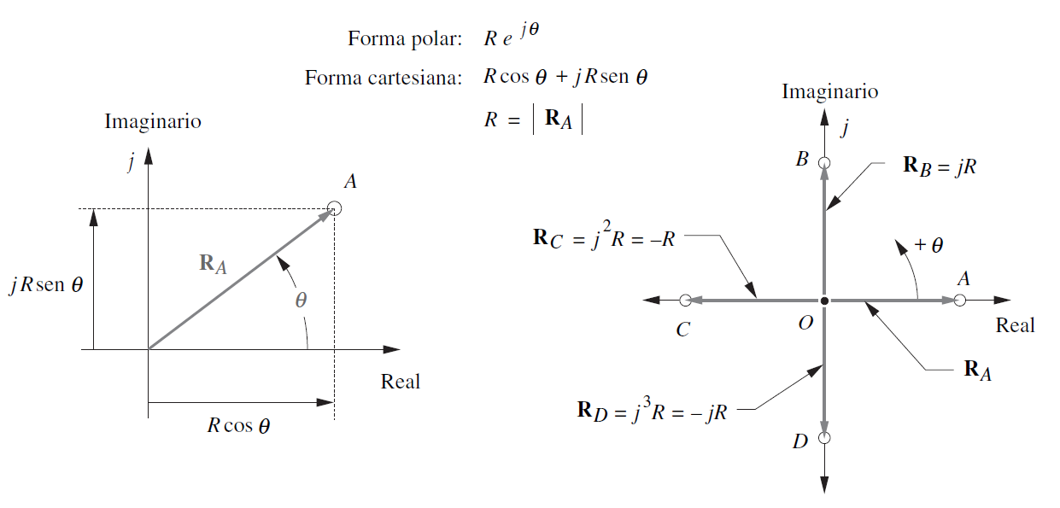
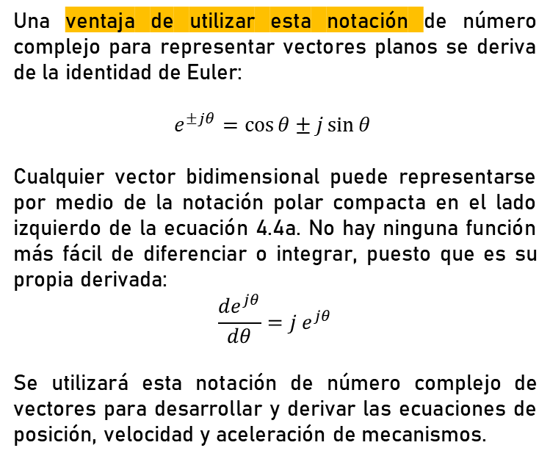
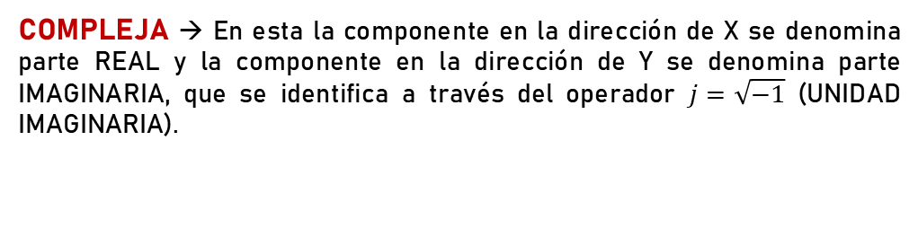
ANÁLISIS DE POSICIÓN
NÚMEROS COMPLEJOS COMO VECTORES
Formas de representación de un vector:
CARTESIANA → Según las componentes X e Y del vector.
POLAR → Según la magnitud y ángulo director del vector.
COMPLEJA → En esta la componente en la dirección de X se denomina parte REAL y la componente en la dirección de Y se denomina parte IMAGINARIA, que se identifica a través del operador $j=\sqrt{−1}$ (UNIDAD IMAGINARIA).
Una ventaja de utilizar esta notación de número complejo para representar vectores planos se deriva de la identidad de Euler:
$$e^{±jθ}=\cos{θ}±j\sin{θ}$$
Cualquier vector bidimensional puede representarse por medio de la notación polar compacta en el lado izquierdo de la ecuación 4.4a. No hay ninguna función más fácil de diferenciar o integrar, puesto que es su propia derivada:
$$\frac{de^{jθ}}{dθ}=j e^{jθ}$$
Se utilizará esta notación de número complejo de vectores para desarrollar y derivar las ecuaciones de posición, velocidad y aceleración de mecanismos.
INGENIERIA Mecánica / ANÁLISIS DE POSICIÓN
Prof. a Cargo: Ing. Hugo Daniel Galdeano – PROF. ADJUNTO: Ing. Manuel Galdeano Ruiz

Slide 9
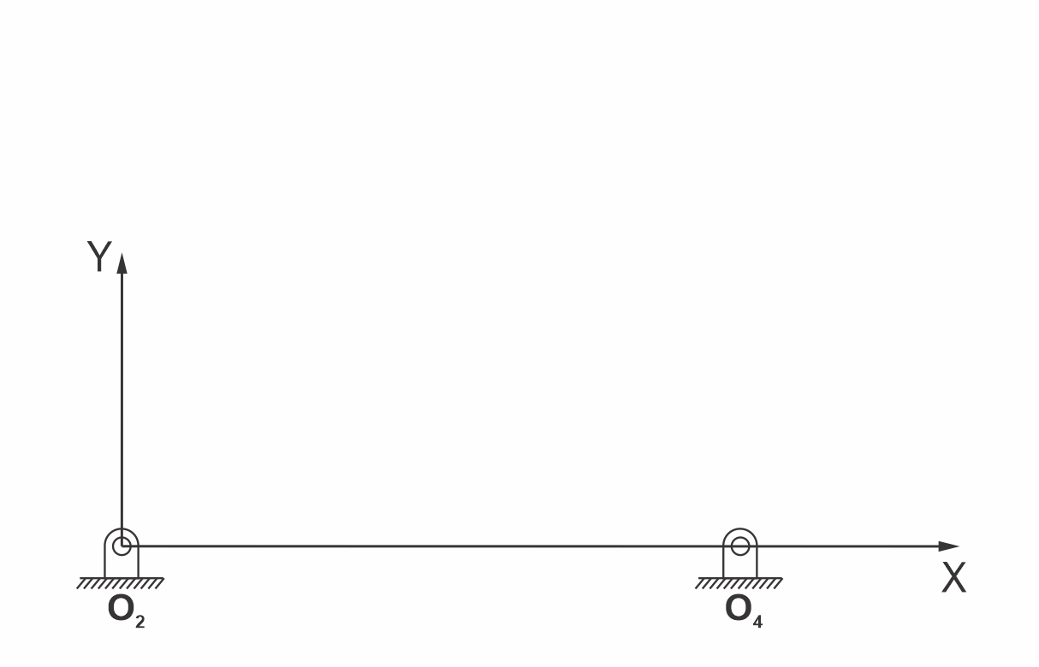
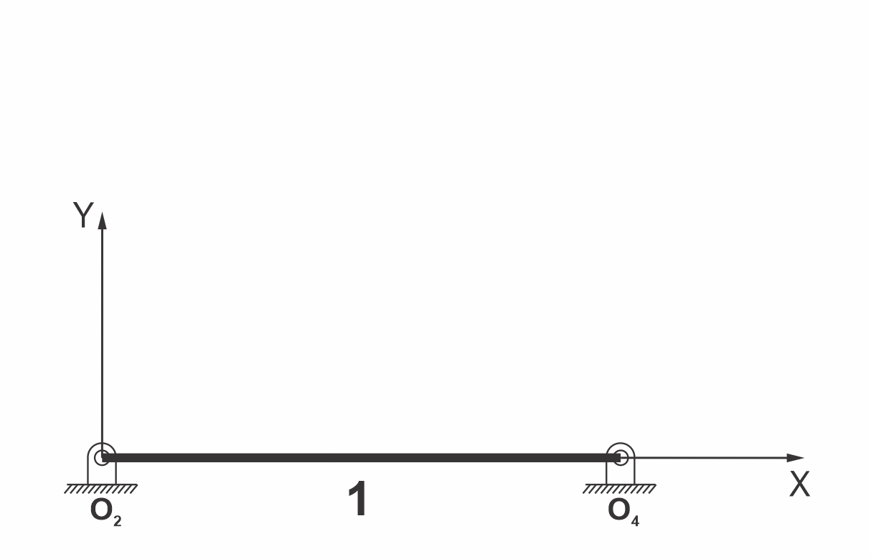
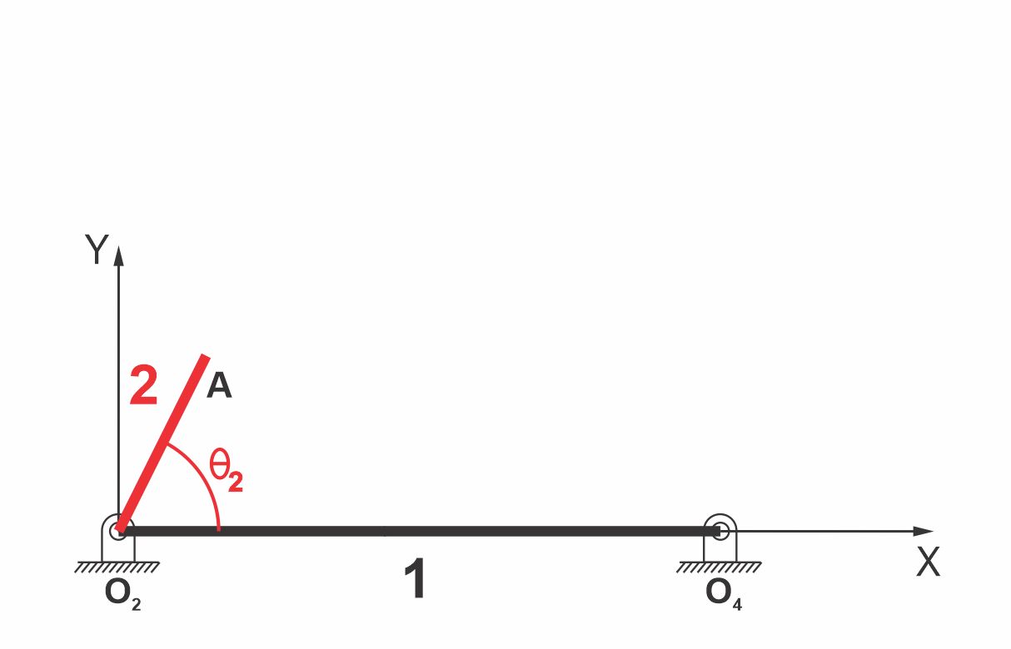
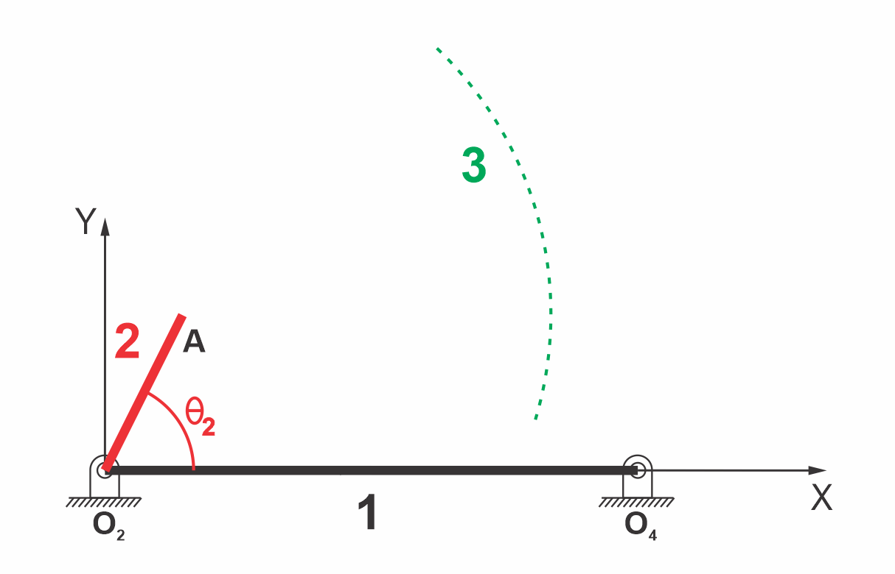
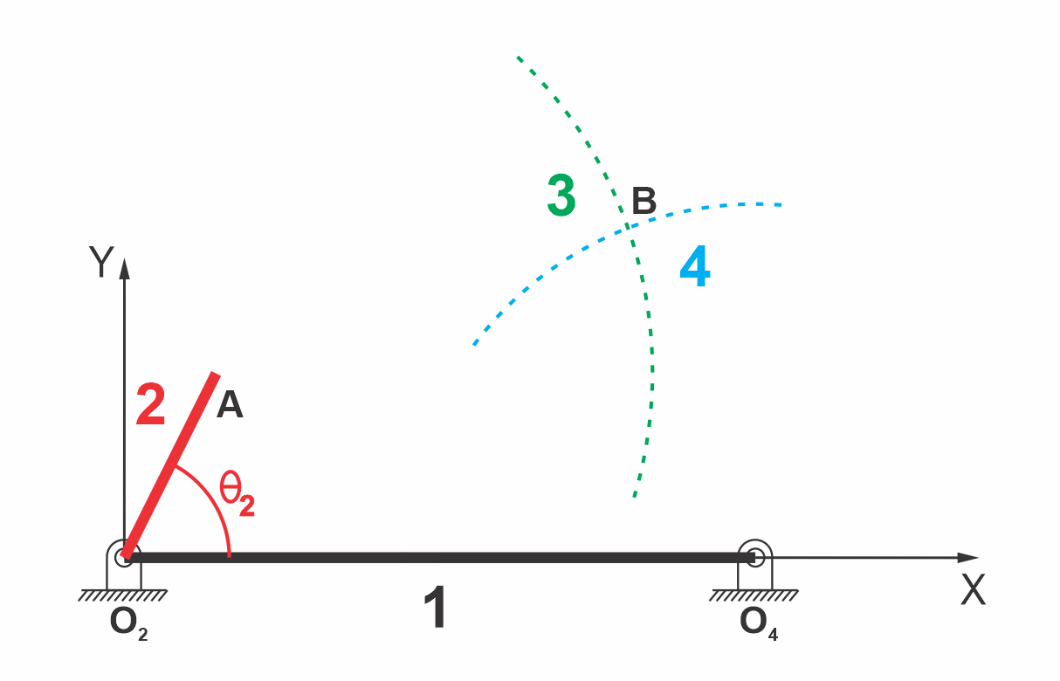
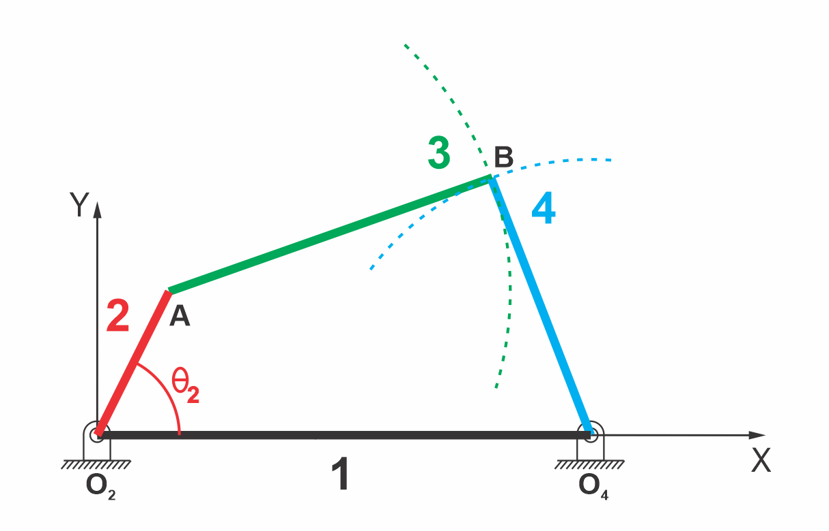
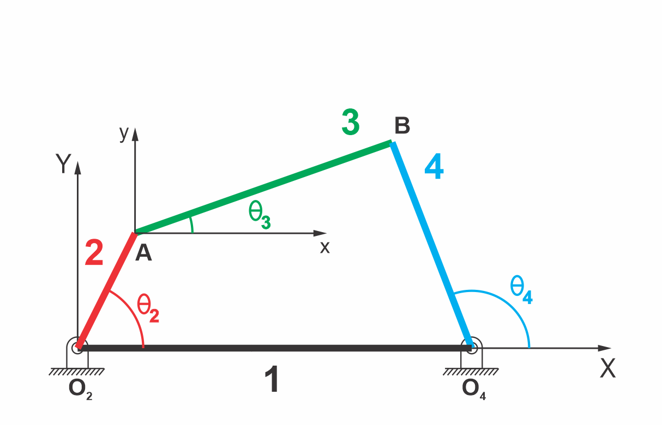
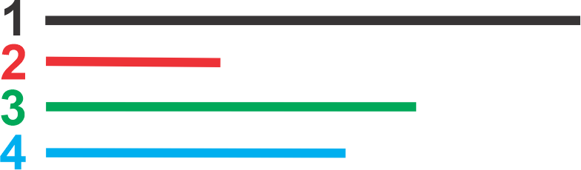
ANÁLISIS DE POSICIÓN
ANÁLISIS DE POSICIÓN EN ESLABONAMIENTOS
ANÁLISIS GRÁFICO
Trazado de un eslabonamiento de 4 barras con 1 GDL (Cuadrilátero Articulado) para un número dado de posiciones, por ejemplo, 180.
Parámetros conocidos:
    Longitud de los eslabones (SINTESIS).
    Angulo de eslabón de entrada θ₂ (variable fijada por el diseñador).
Parámetros a determinar:
    Angulo θ₃ y θ₄.
INGENIERIA Mecánica / ANÁLISIS DE POSICIÓN
Prof. a Cargo: Ing. Hugo Daniel Galdeano – PROF. ADJUNTO: Ing. Manuel Galdeano Ruiz
LA SOLUCIÓN SE BASA EN EL TRAZADO A ESCALA DEL MECANISMO

Slide 10
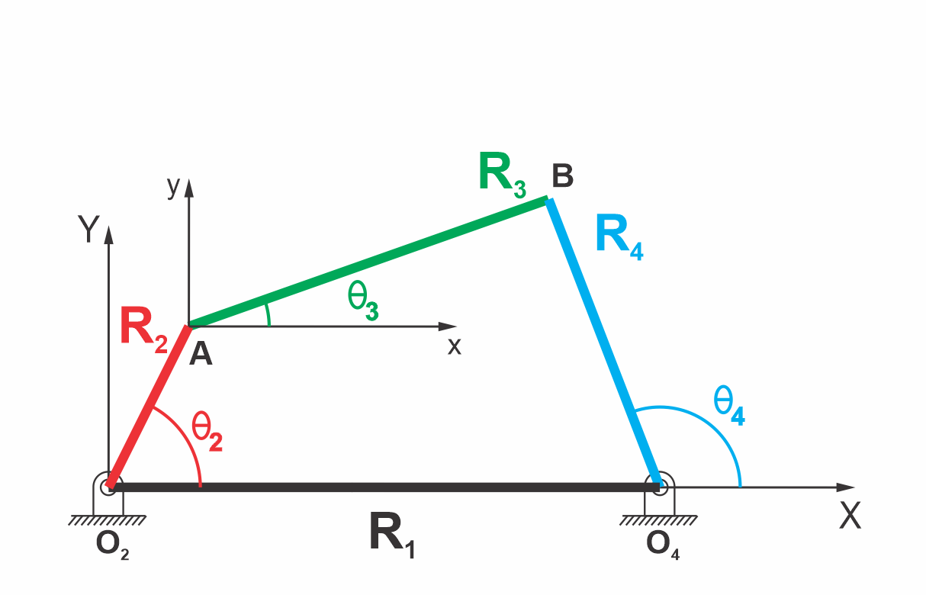
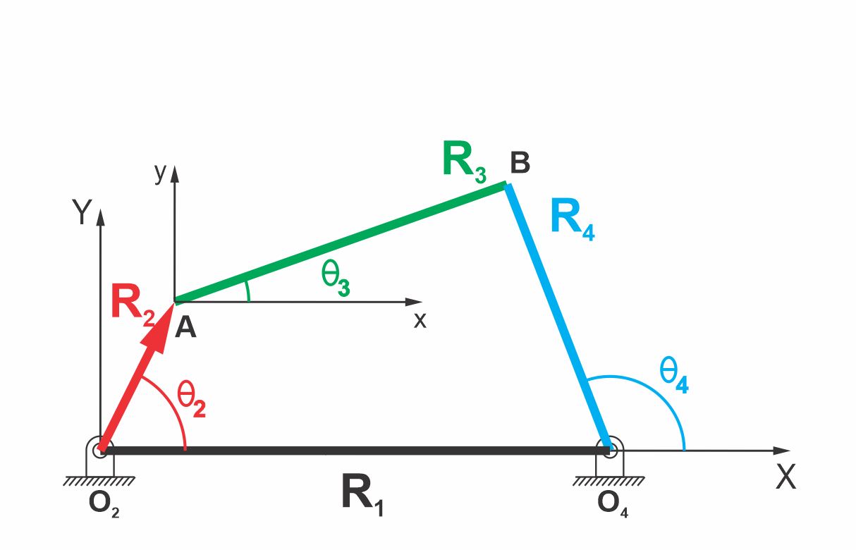

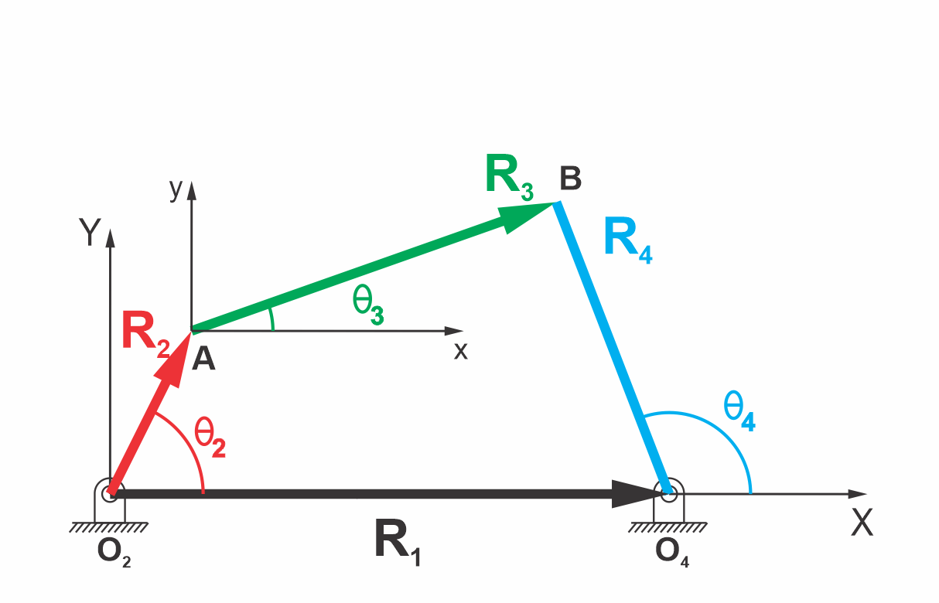

ANÁLISIS DE POSICIÓN
ANÁLISIS DE POSICIÓN EN ESLABONAMIENTOS
ANÁLISIS ANALÍTICO
Determinación de la ecuación de lazo vectorial para un eslabonamiento de 4 barras Cuadrilátero Articulado.
Parámetros conocidos:
    Longitud de los eslabones (SINTESIS).
    Angulo de eslabón de entrada θ₂ (variable fijada por el diseñador).
Parámetros a determinar:
    Angulo θ₃ y θ₄.
INGENIERIA Mecánica / ANÁLISIS DE POSICIÓN
Prof. a Cargo: Ing. Hugo Daniel Galdeano – PROF. ADJUNTO: Ing. Manuel Galdeano Ruiz
Simplificaciones en el análisis:
Por convención, los ángulos directores de los vectores se miden a partir del eje positivo de las abscisas.
Por elección, se hace coincidir el origen del sistema de referencia con uno de los pivotes fijos (ejemplo O₂) y el eje de las abscisas con la dirección del bastidor (VECTOR R₁).

Slide 11

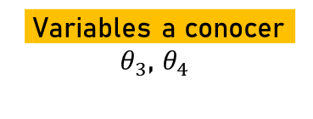
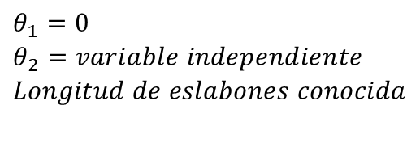
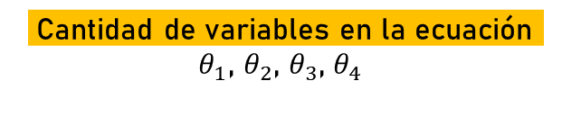
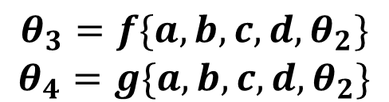
ANÁLISIS DE POSICIÓN
ANÁLISIS DE POSICIÓN EN ESLABONAMIENTOS
ANÁLISIS ANALÍTICO
La ecuación de lazo vectorial cerrado, o polígono de vectores, según los sentidos considerados, queda de la siguiente manera:
$R_{2}+R_{3}−R_{4}−R_{1}=0$ o $R_{A}+R_{BA}−R_{BO_{4}}−R_{O_{4}O_{2}}=0$
Se introduce la notación de numero complejo para cada vector, indicando el valor de cada modulo con las letras a, b, c y d a modo de simplificación de subíndices.
INGENIERIA Mecánica / ANÁLISIS DE POSICIÓN
Prof. a Cargo: Ing. Hugo Daniel Galdeano – PROF. ADJUNTO: Ing. Manuel Galdeano Ruiz
$$ae^{jθ_{2}}+be^{jθ_{3}}−ce^{jθ_{4}}−de^{jθ_{1}}=0$$
Cantidad de variables en la ecuación $θ_{1}$, $θ_{2}$, $θ_{3}$, $θ_{4}$
$θ_{1}=0$
$$θ_{2}=variable independiente$$
$$Longitud de eslabones conocida$$
Variables a conocer $θ_{3}$, $θ_{4}$
$$θ_{3}=f\{a,b,c,d,θ_{2}\}$$
$$θ_{4}=g\{a,b,c,d,θ_{2}\}$$
Obtención de las ecuaciones algebraicas

Slide 12


ANÁLISIS DE POSICIÓN
ANÁLISIS DE POSICIÓN EN ESLABONAMIENTOS
ANÁLISIS ANALÍTICO
Para la resolución del planteo anterior, se introducirá la identidad de Euler en la siguiente ecuación.
$$ae^{jθ_{2}}+be^{jθ_{3}}−ce^{jθ_{4}}−de^{jθ_{1}}=0$$
$$e^{±jθ}=\cos{θ}±j\sin{θ}$$
Entonces queda:
$$a(\cos{θ_{2}}+j\sin{θ_{2}})+b(\cos{θ_{3}}+j\sin{θ_{3}})−c(\cos{θ_{4}}+j\sin{θ_{4}})−d(\cos{θ_{1}}+j\sin{θ_{1}})=0$$
Separamos parte real y parte imaginaria. Como $θ_{1}=0$, entonces $\cos{θ_{1}}=1$ y $\sin{θ_{1}}=0$
INGENIERIA Mecánica / ANÁLISIS DE POSICIÓN
Prof. a Cargo: Ing. Hugo Daniel Galdeano – PROF. ADJUNTO: Ing. Manuel Galdeano Ruiz
PARTE REAL (X)
$$a\cos{θ_{2}}+b\cos{θ_{3}}−c\cos{θ_{4}}−d=0$$
PARTE IMAGINARIA (Y)
$$a\sin{θ_{2}}+b\sin{θ_{3}}−c\sin{θ_{4}}=0$$
Para resolver, se aísla en ambas ecuaciones alguna de las variables, en este caso $θ_{3}$, y luego se elevan al cuadrado y se suman. Esto permite eliminar la variable $θ_{3}$ y trabajar con $θ_{4}$.
$$b\cos{θ_{3}}=−a\cos{θ_{2}}+c\cos{θ_{4}}+d$$
$$b^{2}\left(\sin^{2}{θ_{3}}+\cos^{2}{θ_{3}}\right)={\left(−a\sin{θ_{2}}+c\sin{θ_{4}}\right)}^{2}+{\left(−a\cos{θ_{2}}+c\cos{θ_{4}}+d\right)}^{2}$$
$$b\sin{θ_{3}}=−a\sin{θ_{2}}+c\sin{θ_{4}}$$
$$=1$$
$$b^{2}={\left(−a\sin{θ_{2}}+c\sin{θ_{4}}\right)}^{2}+{\left(−a\cos{θ_{2}}+c\cos{θ_{4}}+d\right)}^{2}$$

Slide 13
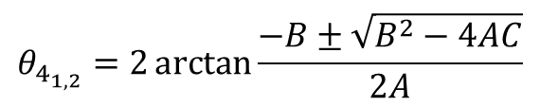
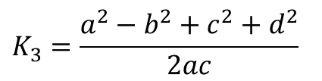
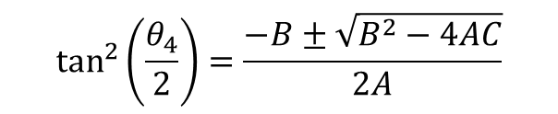
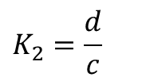
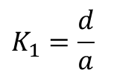
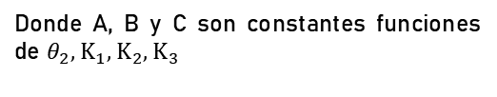
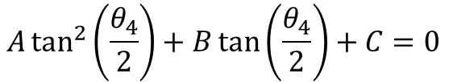
ANÁLISIS DE POSICIÓN
ANÁLISIS DE POSICIÓN EN ESLABONAMIENTOS
ANÁLISIS ANALÍTICO
Desarrollando cuadrados y trinomios perfectos se tiene:
$$b^{2}={\left(−a\sin{θ_{2}}+c\sin{θ_{4}}\right)}^{2}+{\left(−a\cos{θ_{2}}+c\cos{θ_{4}}+d\right)}^{2}$$
$$b^{2}=a^{2}+c^{2}+d^{2}−2ad\cos{θ_{2}}+2cd\cos{θ_{4}}−2ac(\sin{θ_{2}{\sin{θ_{4}}}}+\cos{θ_{2}{\cos{θ_{4}}}})$$
Se divide ambos miembros por el termino $2ac$y se definen las constantes $K_{1}, K_{2}, K_{3}$:
$$K_{1}=\frac{d}{a}$$
$$K_{2}=\frac{d}{c}$$
$$K_{3}=\frac{a^{2}−b^{2}+c^{2}+d^{2}}{2ac}$$
INGENIERIA Mecánica / ANÁLISIS DE POSICIÓN
Prof. a Cargo: Ing. Hugo Daniel Galdeano – PROF. ADJUNTO: Ing. Manuel Galdeano Ruiz
$K_{1}\cos{θ_{4}}−K_{2}\cos{θ_{2}}+K_{3}=\cos{(θ_{2}−θ_{4})}$ ;$\cos{{(θ}_{2}−θ_{4})}$= $\cos{θ_{2}{\cos{θ_{4}}}+\sin{θ_{2}{\sin{θ_{4}}}}}$
ECUACION DE FREUDESTEIN
Freudenstein convierte el problema geométrico de cierre del mecanismo en una ecuación trigonométrica de una sola incógnita.
Trabajando con identidades trigonométricas del ángulo mitad, se llega a la siguiente ecuación de forma cuadrática, la que como ya se sabe puede resolverse encontrando sus raíces.
$$A\tan^{2}\left(\frac{θ_{4}}{2}\right)+B\tan\left(\frac{θ_{4}}{2}\right)+C=0$$
$$\tan^{2}\left(\frac{θ_{4}}{2}\right)=\frac{−B±\sqrt{B^{2}−4AC}}{2A}$$
$$θ_{4_{1,2}}=2\arctan{\frac{−B±\sqrt{B^{2}−4AC}}{2A}}$$
Donde A, B y C son constantes funciones de $θ_{2}, K_{1}, K_{2}, K_{3}$

Slide 14
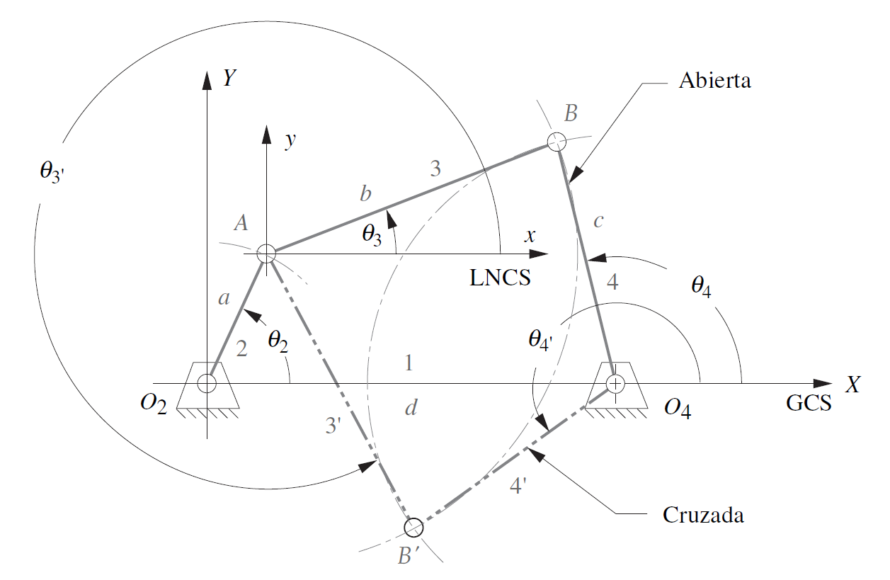
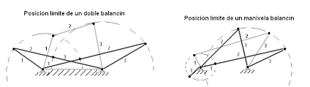
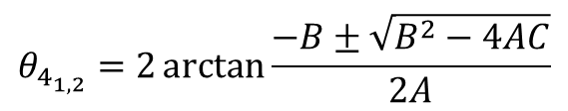
ANÁLISIS DE POSICIÓN
ANÁLISIS DE POSICIÓN EN ESLABONAMIENTOS
ANÁLISIS ANALÍTICO
$$θ_{4_{1,2}}=2\arctan{\frac{−B±\sqrt{B^{2}−4AC}}{2A}}$$
La ecuación tiene dos soluciones, obtenidas a partir de las condiciones ± en el radical. Estas dos soluciones, como con cualquier ecuación cuadrática, pueden ser de tres tipos:
INGENIERIA Mecánica / ANÁLISIS DE POSICIÓN
Prof. a Cargo: Ing. Hugo Daniel Galdeano – PROF. ADJUNTO: Ing. Manuel Galdeano Ruiz
REALES Y DESIGUALES
COMPLEJAS CONJUGADAS
Configuración / Rama
Configuración / Rama

Slide 15
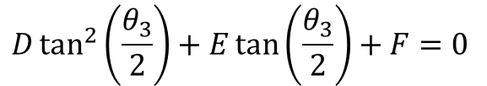
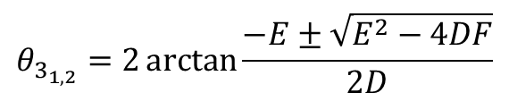
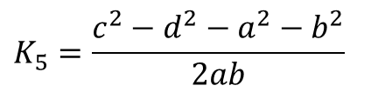
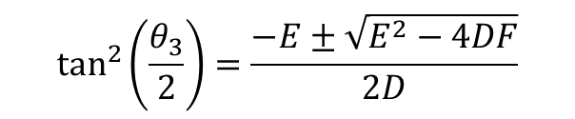
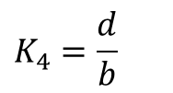
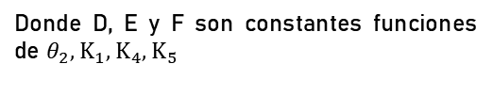
ANÁLISIS DE POSICIÓN
ANÁLISIS DE POSICIÓN EN ESLABONAMIENTOS
ANÁLISIS ANALÍTICO
A continuación, se realiza el mismo procedimiento para obtener $θ_{3}$, eliminando $θ_{4}$.
$$c\cos{θ_{4}}=−a\cos{θ_{2}}+b\cos{θ_{3}}−d$$
$$c\sin{θ_{4}}=a\sin{θ_{2}}+b\sin{θ_{3}}$$
$K_{1}\cos{θ_{3}}+K_{4}\cos{θ_{2}}+K_{5}=\cos{(θ_{2}−θ_{3})}$ ;$\cos{{(θ}_{2}−θ_{3})}$= $\cos{θ_{2}{\cos{θ_{3}}}+\sin{θ_{2}{\sin{θ_{3}}}}}$
ECUACION DE FREUDESTEIN
INGENIERIA Mecánica / ANÁLISIS DE POSICIÓN
Prof. a Cargo: Ing. Hugo Daniel Galdeano – PROF. ADJUNTO: Ing. Manuel Galdeano Ruiz
$$K_{4}=\frac{d}{b}$$
$$K_{5}=\frac{c^{2}−d^{2}−a^{2}−b^{2}}{2ab}$$
Trabajando con identidades trigonométricas del ángulo mitad, se llega a la siguiente ecuación de forma cuadrática, la que como ya se sabe puede resolverse encontrando sus raíces.
$$D\tan^{2}\left(\frac{θ_{3}}{2}\right)+E\tan\left(\frac{θ_{3}}{2}\right)+F=0$$
$$\tan^{2}\left(\frac{θ_{3}}{2}\right)=\frac{−E±\sqrt{E^{2}−4DF}}{2D}$$
$$θ_{3_{1,2}}=2\arctan{\frac{−E±\sqrt{E^{2}−4DF}}{2D}}$$
Donde D, E y F son constantes funciones de $θ_{2}, K_{1}, K_{4}, K_{5}$

Slide 16
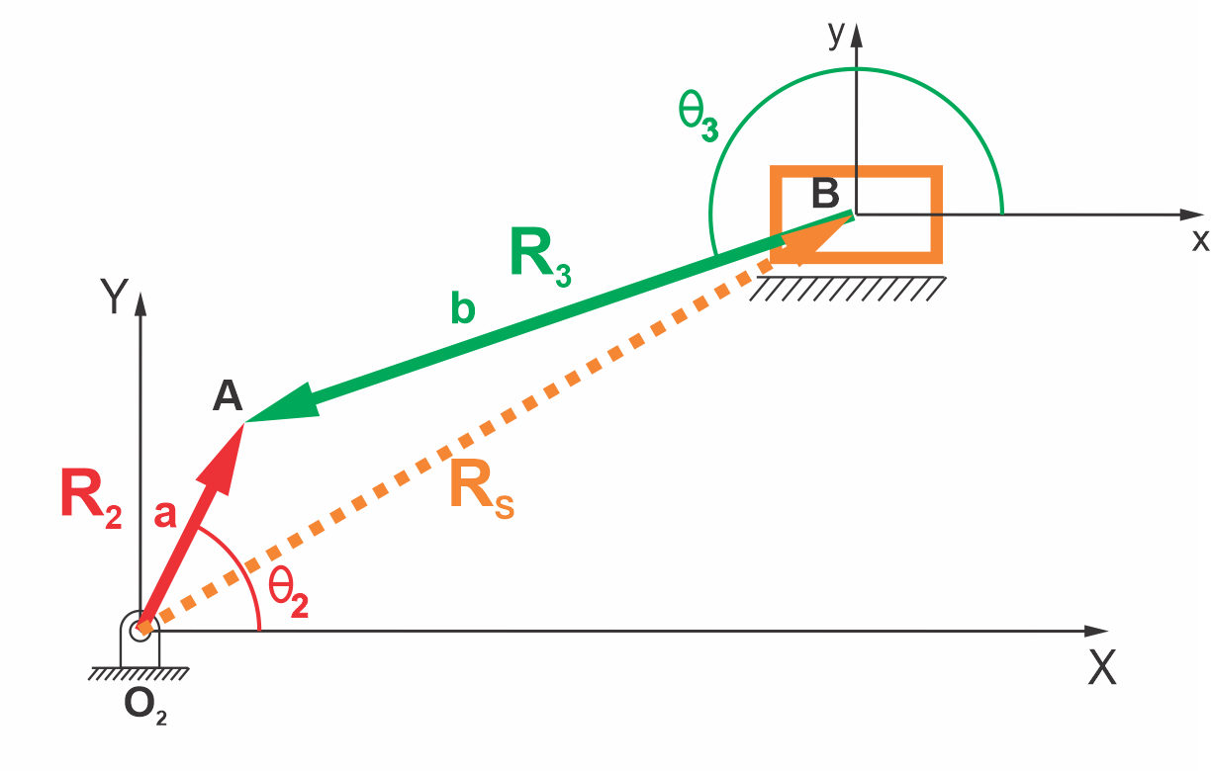
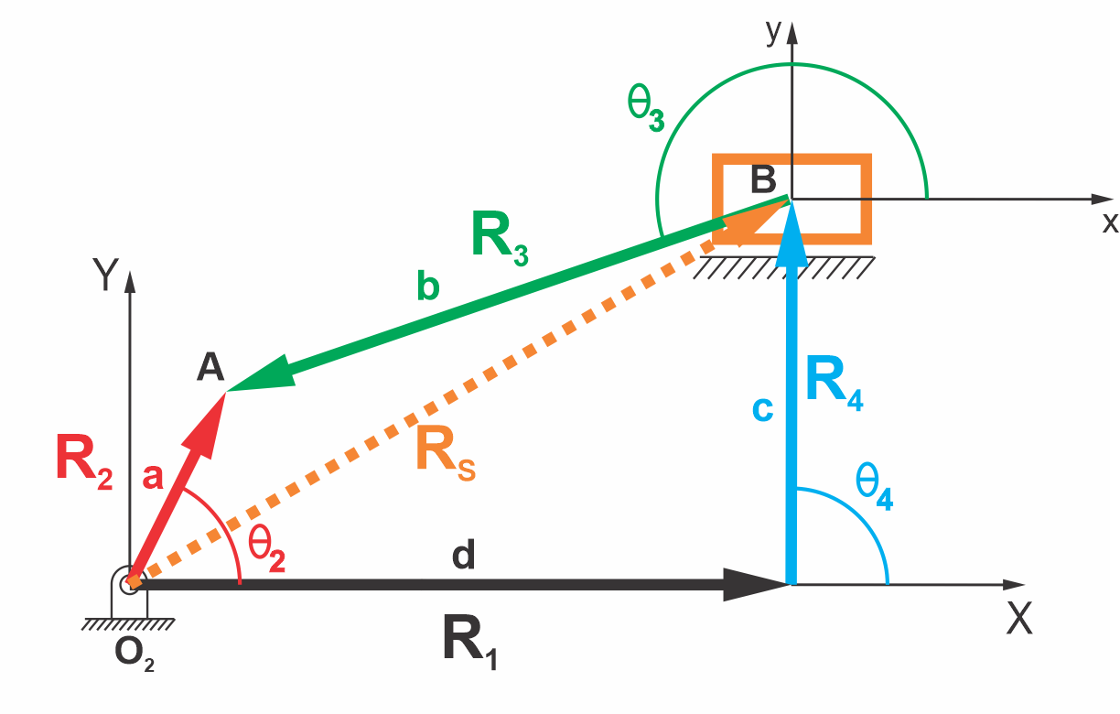
ANÁLISIS DE POSICIÓN
ANÁLISIS DE POSICIÓN EN ESLABONAMIENTOS
ANÁLISIS ANALÍTICO
Determinación de la ecuación de lazo vectorial para un eslabonamiento de 4 barras Manivela Biela Corredera aterrizada con corrimiento.
Parámetros conocidos:
    Longitud de los eslabones (SINTESIS).
    Angulo de eslabón de entrada θ₂ (variable fijada por el diseñador).
Parámetros a determinar:
    Angulo θ₃ y d.
INGENIERIA Mecánica / ANÁLISIS DE POSICIÓN
Prof. a Cargo: Ing. Hugo Daniel Galdeano – PROF. ADJUNTO: Ing. Manuel Galdeano Ruiz
Simplificaciones en el análisis:
. Por convención, los ángulos directores de los vectores se miden a partir del eje positivo de las abscisas.
. Por elección, se hace coincidir el origen del sistema de referencia con uno de los pivotes fijos (ejemplo O₂), el eje de las abscisas paralelo al eje de desplazamiento de la corredera y definido por el vector R₁ y con R₄ se define la excentricidad de la corredera.
. R₁ y R₄ son componentes de R_{s}.

Slide 17
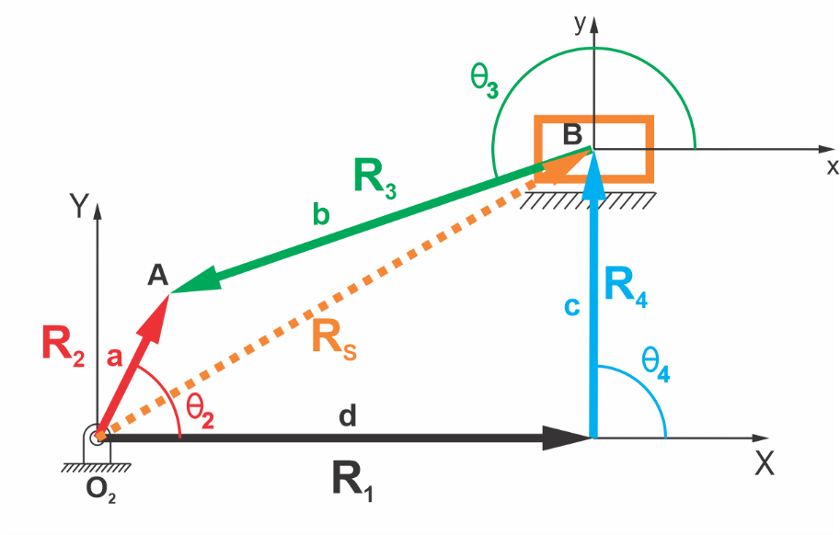
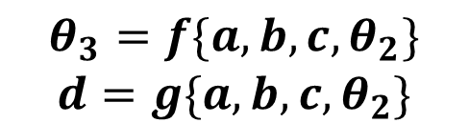


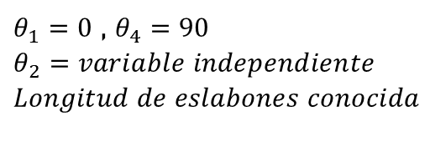
ANÁLISIS DE POSICIÓN
ANÁLISIS DE POSICIÓN EN ESLABONAMIENTOS
ANÁLISIS ANALÍTICO
La ecuación de lazo vectorial cerrado, o polígono de vectores, según los sentidos considerados, queda de la siguiente manera:
$$R_{2}−R_{3}−R_{4}−R_{1}=0$$
Se introduce la notación de numero complejo para cada vector, indicando el valor de cada modulo con las letras a, b, c y d a modo de simplificación de subíndices.
INGENIERIA Mecánica / ANÁLISIS DE POSICIÓN
Prof. a Cargo: Ing. Hugo Daniel Galdeano – PROF. ADJUNTO: Ing. Manuel Galdeano Ruiz
$$ae^{jθ_{2}}−be^{jθ_{3}}−ce^{jθ_{4}}−de^{jθ_{1}}=0$$
Cantidad de variables en la ecuación $θ_{1}$, $θ_{2}$, $θ_{3}$, $θ_{4}$
$θ_{1}=0$ , $θ_{4}=90$
$$θ_{2}=variable independiente$$
$$Longitud de eslabones conocida$$
Variables a conocer $θ_{3}$, $d$
$$θ_{3}=f\{a,b,c,θ_{2}\}$$
$$d=g\{a,b,c,θ_{2}\}$$
Obtención de las ecuaciones algebraicas

Slide 18



ANÁLISIS DE POSICIÓN
ANÁLISIS DE POSICIÓN EN ESLABONAMIENTOS
ANÁLISIS ANALÍTICO
Para la resolución del planteo anterior, se introducirá la identidad de Euler en la siguiente ecuación.
$$ae^{jθ_{2}}−be^{jθ_{3}}−ce^{jθ_{4}}−de^{jθ_{1}}=0$$
$$e^{±jθ}=\cos{θ}±j\sin{θ}$$
Entonces queda:
$$a\left(\cos{θ_{2}}+j\sin{θ_{2}}\right)−b(\cos{θ_{3}}+j\sin{θ_{3}})−c(\cos{θ_{4}}+j\sin{θ_{4}})−d(\cos{θ_{1}}+j\sin{θ_{1}})=0$$
Separamos parte real y parte imaginaria. Como $θ_{1}=0$, entonces $\cos{θ_{1}}=1$ y $\sin{θ_{1}}=0$, y como $θ_{4}=90$, entonces $\cos{θ_{4}}=0$ y $\sin{θ_{4}}=1$
INGENIERIA Mecánica / ANÁLISIS DE POSICIÓN
Prof. a Cargo: Ing. Hugo Daniel Galdeano – PROF. ADJUNTO: Ing. Manuel Galdeano Ruiz
PARTE REAL (X)
$$a\cos{θ_{2}}−b\cos{θ_{3}}−d=0$$
PARTE IMAGINARIA (Y)
$$a\sin{θ_{2}}−b\sin{θ_{3}}−c=0$$
Para resolver, se despeja una variable en cada ecuación, y se resuelve el sistema de ecuaciones.
$$a\cos{θ_{2}}−b\cos{θ_{3}}−d=0$$
$$d=a\cos{θ_{2}}−b\cos{θ_{3}}$$
$$a\sin{θ_{2}}−b\sin{θ_{3}}−c=0$$
$$θ_{3_{1}}=\arcsin{\frac{a\sin{θ_{2}}−c}{b}}$$

Slide 19
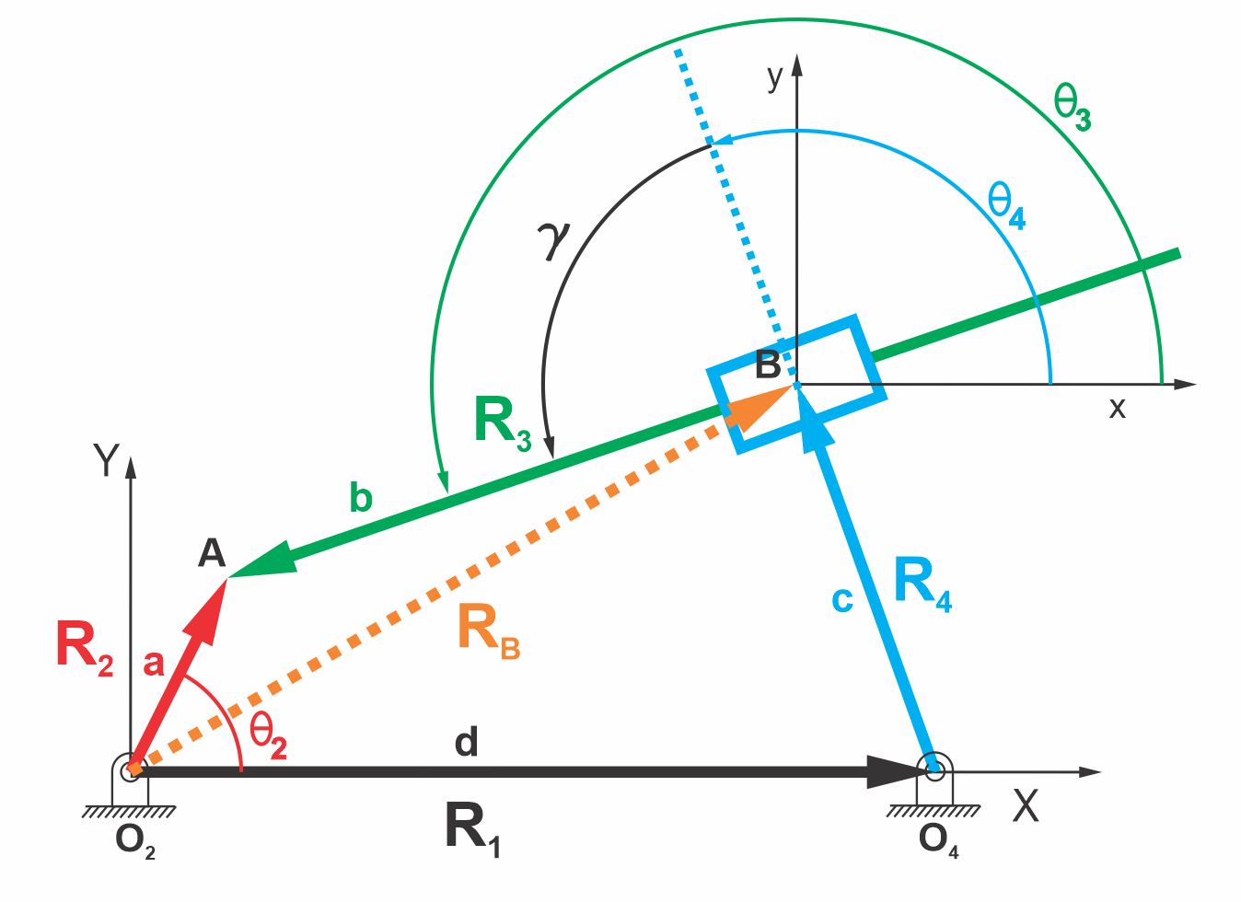
ANÁLISIS DE POSICIÓN
ANÁLISIS DE POSICIÓN EN ESLABONAMIENTOS
ANÁLISIS ANALÍTICO
Determinación de la ecuación de lazo vectorial para un eslabonamiento de 4 barras Manivela Biela Corredera Invertida con corrimiento.
Parámetros conocidos:
    Longitud de los eslabones (SINTESIS).
    Angulo de eslabón de entrada θ₂ (variable fijada por el diseñador).
Parámetros desconocidos:
    Angulo θ₃, θ₄ y b.
INGENIERIA Mecánica / ANÁLISIS DE POSICIÓN
Prof. a Cargo: Ing. Hugo Daniel Galdeano – PROF. ADJUNTO: Ing. Manuel Galdeano Ruiz
Simplificaciones en el análisis:
. Por convención, los ángulos directores de los vectores se miden a partir del eje positivo de las abscisas.
. Por elección, se hace coincidir el origen del sistema de referencia con uno de los pivotes fijos (ejemplo O₂), el eje de las abscisas en la dirección del bastidor y R₄ definiendo el corrimiento de la corredera.

Slide 20



ANÁLISIS DE POSICIÓN
ANÁLISIS DE POSICIÓN EN ESLABONAMIENTOS
ANÁLISIS ANALÍTICO
La ecuación de lazo vectorial cerrado, o polígono de vectores, según los sentidos considerados, queda de la siguiente manera:
$$R_{2}−R_{3}−R_{4}−R_{1}=0$$
Se introduce la notación de numero complejo para cada vector, indicando el valor de cada modulo con las letras a, b, c y d a modo de simplificación de subíndices.
INGENIERIA Mecánica / ANÁLISIS DE POSICIÓN
Prof. a Cargo: Ing. Hugo Daniel Galdeano – PROF. ADJUNTO: Ing. Manuel Galdeano Ruiz
$$ae^{jθ_{2}}−be^{jθ_{3}}−ce^{jθ_{4}}−de^{jθ_{1}}=0$$
Cantidad de variables en la ecuación $θ_{1}$, $θ_{2}$, $θ_{3}$, $θ_{4}$
$θ_{1}=0$
$$θ_{2}=variable independiente$$
$$Longitud de eslabones conocida$$
Variables a conocer $θ_{3}$, $θ_{4}$, $b$
PARTE REAL (X)
$$a\cos{θ_{2}}−b\cos{θ_{3}}−c\cos{θ_{4}}−d=0$$
$${θ_{3}=γ+θ}_{4}$$
PARTE IMAGINARIA (Y)
$$a\sin{θ_{2}}−b\sin{θ_{3}}−c\sin{θ_{4}}=0$$

Slide 21
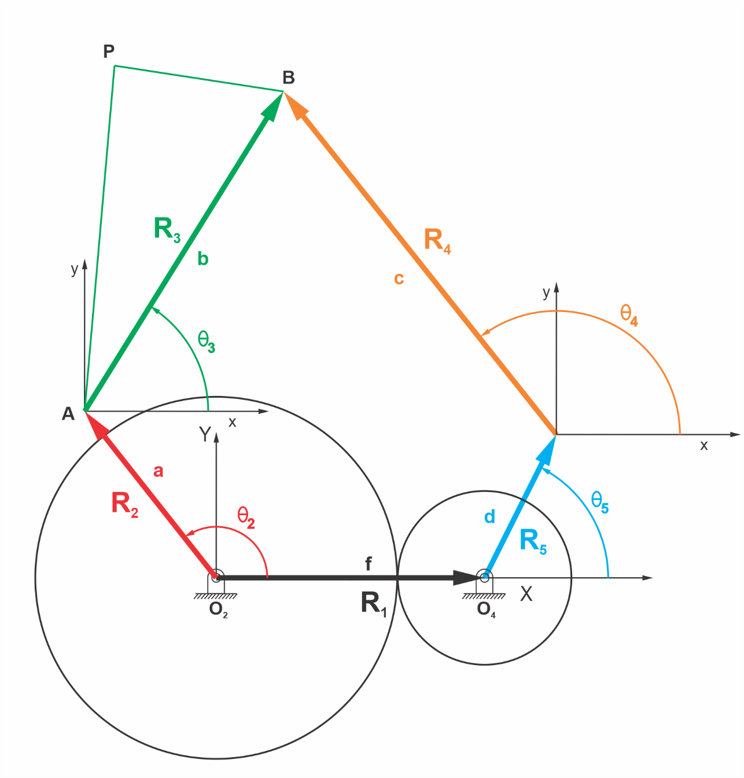
ANÁLISIS DE POSICIÓN
ANÁLISIS DE POSICIÓN EN ESLABONAMIENTOS
ANÁLISIS ANALÍTICO
Determinación de la ecuación de lazo vectorial para un eslabonamiento de 5 barras con engranajes.
Parámetros conocidos:
    Longitud de los eslabones (SINTESIS).
    Angulo de eslabón de entrada θ₂ (variable fijada por el diseñador).
Parámetros desconocidos:
    Angulo θ₃, θ₄, θ₅.
INGENIERIA Mecánica / ANÁLISIS DE POSICIÓN
Prof. a Cargo: Ing. Hugo Daniel Galdeano – PROF. ADJUNTO: Ing. Manuel Galdeano Ruiz
Simplificaciones en el análisis:
. Por convención, los ángulos directores de los vectores se miden a partir del eje positivo de las abscisas.
. Por elección, se hace coincidir el origen del sistema de referencia con uno de los pivotes fijos (ejemplo O₂), el eje de las abscisas en la dirección del bastidor.

Slide 22



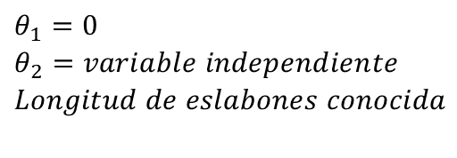

ANÁLISIS DE POSICIÓN
ANÁLISIS DE POSICIÓN EN ESLABONAMIENTOS
ANÁLISIS ANALÍTICO
La ecuación de lazo vectorial cerrado, o polígono de vectores, según los sentidos considerados, queda de la siguiente manera:
$$R_{2}+R_{3}−R_{4}−R_{5}−R_{1}=0$$
Se introduce la notación de numero complejo para cada vector, indicando el valor de cada modulo con las letras a, b, c, d y f a modo de simplificación de subíndices.
INGENIERIA Mecánica / ANÁLISIS DE POSICIÓN
Prof. a Cargo: Ing. Hugo Daniel Galdeano – PROF. ADJUNTO: Ing. Manuel Galdeano Ruiz
$$ae^{jθ_{2}}+be^{jθ_{3}}−ce^{jθ_{4}}−de^{jθ_{5}}−fe^{jθ_{1}}=0$$
Cantidad de variables en la ecuación $θ_{1}$, $θ_{2}$, $θ_{3}$, $θ_{4}$, $θ_{5}$
$θ_{1}=0$
$$θ_{2}=variable independiente$$
$$Longitud de eslabones conocida$$
Variables a conocer $θ_{3}$, $θ_{4}$, $θ_{5}$
Como los eslabones 2 y 5 se encuentran relacionados a través de un par de engranajes, los ángulos $θ_{2}$ y $θ_{5}$ serán dependientes uno del otro.
RELACIÓN DE ENGRANE
$$θ_{5}={λθ}_{2}+φ ; λ=relacion de transmisión ;φ=angulo de fase$$
$$ae^{jθ_{2}}+be^{jθ_{3}}−ce^{jθ_{4}}−de^{j{λθ}_{2}+φ}−fe^{jθ_{1}}=0$$

Slide 23
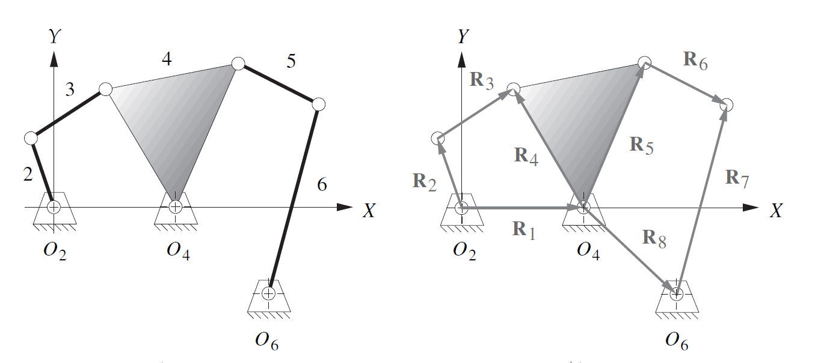
ANÁLISIS DE POSICIÓN
ANÁLISIS DE POSICIÓN EN ESLABONAMIENTOS
ANÁLISIS ANALÍTICO
Este análisis de lazo cerrado es método completamente GENERAL, es decir, puede ser aplicado a cualquier tipo de mecanismo. A mayor complejidad del mismo, se generara un mayor numero de lazos cerrados, que se resuelven en forma simultanea.
MECANISMO DE 6 BARRAS DE WATTS
. Consiste en dos cadenas de 4 barras en serie, por lo que se trazaran 2 lazos vectoriales para su resolución.
. El resultado del primer polígono servirá para la resolución del segundo lazo.
INGENIERIA Mecánica / ANÁLISIS DE POSICIÓN
Prof. a Cargo: Ing. Hugo Daniel Galdeano – PROF. ADJUNTO: Ing. Manuel Galdeano Ruiz

Slide 24



ANÁLISIS DE POSICIÓN
ANÁLISIS DE POSICIÓN EN ESLABONAMIENTOS
ANÁLISIS ANALÍTICO
Habiendo encontrado las incógnitas de las ecuaciones, es simple definir y calcular la posición de cualquier punto en cualquier eslabón para cualquier posición de entrada del mecanismo.
Se definen los puntos S, P y U, puntos cualesquiera dentro de los eslabones (quienes podrían representar los centros de gravedad de cada eslabón al que pertenecen.
$δ_{2}$, $δ_{3}$ y $δ_{4}$ ángulos que definen la posición de los puntos dentro del eslabón.
INGENIERIA Mecánica / ANÁLISIS DE POSICIÓN
Prof. a Cargo: Ing. Hugo Daniel Galdeano – PROF. ADJUNTO: Ing. Manuel Galdeano Ruiz
$$R_{SO_{2}}=R_{S}=se^{j\left(θ_{2}+δ_{2}\right)}=s[\cos\left(θ_{2}+δ_{2}\right)+j\sin\left(θ_{2}+δ_{2}\right)]$$
$$R_{UO_{2}}=R_{U}=ue^{j\left(θ_{4}+δ_{4}\right)}=u[\cos\left(θ_{4}+δ_{4}\right)+j\sin\left(θ_{4}+δ_{4}\right)]$$
Según el teorema de Chasles, la posición del punto P estará dada por dos vectores: R_{A} y R_{PA}.
$$R_{PA}=pe^{j\left(θ_{3}+δ_{3}\right)}=p[\cos\left(θ_{3}+δ_{3}\right)+j\sin\left(θ_{3}+δ_{3}\right)]$$
$$R_{P}=R_{A}+R_{PA}$$

Slide 25




ANÁLISIS DE POSICIÓN
ANÁLISIS DE POSICIÓN EN ESLABONAMIENTOS
ANÁLISIS ANALÍTICO
ÁNGULO DE TRANSMISIÓN
Ángulo entre el eslabón de salida y el acoplador. En general se considera como el valor absoluto del ángulo agudo del par de ángulos en la intersección de los dos eslabones y varía continuamente de un valor mínimo a uno máximo conforme el mecanismo recorre su rango de movimiento. Es una MEDIDA DE LA CALIDAD DE TRANSMISIÓN DE LA FUERZA en la junta.
μ
Esta definición se generaliza para cualquier par de eslabones de un eslabonamiento.
Una vez obtenidas las expresiones analíticas de los ángulos de cada eslabón, se puede definir al ángulo de transmisión algebraicamente, pues es la diferencia de los ángulos de dos eslabones conectados.
INGENIERIA Mecánica / ANÁLISIS DE POSICIÓN
Prof. a Cargo: Ing. Hugo Daniel Galdeano – PROF. ADJUNTO: Ing. Manuel Galdeano Ruiz
$$θ_{trans}=\left|θ_{3}−θ_{4}\right|$$
$$θ_{trans}>90°→θ_{trans}=π−θ_{trans}$$

Slide 26











ANÁLISIS DE POSICIÓN
ANÁLISIS DE POSICIÓN EN ESLABONAMIENTOS
ANÁLISIS ANALÍTICO
VALORES EXTREMOS DEL ÁNGULO DE TRANSMISIÓN
Para un mecanismo de cuatro barras de Grashof manivela-balancín, los valores extremos del ángulo de transmisión sucederán cuando el eslabón manivela sea colineal con el eslabón bastidor.
Estos valores se calculan mediante la ley de los cosenos, dada la forma triangular adoptada por el mecanismo en este caso.
Teorema del Coseno
$$μ<90°$$
INGENIERIA Mecánica / ANÁLISIS DE POSICIÓN
Prof. a Cargo: Ing. Hugo Daniel Galdeano – PROF. ADJUNTO: Ing. Manuel Galdeano Ruiz
$${\left(d−a\right)}^{2}=b^{2}+c^{2}−2bc\cos{μ_{1}}$$
$$μ_{1}=\arccos\left[\frac{b^{2}+c^{2}−{\left(d−a\right)}^{2}}{2bc}\right]$$
$$μ>90°$$
$${\left(d+a\right)}^{2}=b^{2}+c^{2}−2bc\cos{γ_{2}}$$
$$γ_{2}=\arccos\left[\frac{b^{2}+c^{2}−{\left(d+a\right)}^{2}}{2bc}\right]$$
$$μ_{2}=π−γ_{2}$$

Slide 27




ANÁLISIS DE POSICIÓN
ANÁLISIS DE POSICIÓN EN ESLABONAMIENTOS
ANÁLISIS ANALÍTICO
VALORES EXTREMOS DEL ÁNGULO DE TRANSMISIÓN
Para un mecanismo de doble balancín de Grashof, el ángulo de transmisión puede tomar valores de 0° a 90°, pues el acoplador puede realizar una revolución completa.
Cuando este mecanismo es de No Grashof, ninguno de sus eslabones puede girar 360°, por esta razón, los valores extremos del ángulo de transmisión se encuentran en los puntos de agarrotamiento del mecanismo.
El ángulo de transmisión toma el valor cero cuando el eslabón acoplador y e eslabón balancín son colineales entre si.
INGENIERIA Mecánica / ANÁLISIS DE POSICIÓN
Prof. a Cargo: Ing. Hugo Daniel Galdeano – PROF. ADJUNTO: Ing. Manuel Galdeano Ruiz
Teorema del Coseno
$$ν=0$$
$$d^{2}={(a+b)}^{2}+c^{2}−2c\left(a+b\right)\cos{μ}$$
$$μ=\arccos\left[\frac{{(a+b)}^{2}+c^{2}−d^{2}}{2c(a+b)}\right]$$

Slide 28











ANÁLISIS DE POSICIÓN
ANÁLISIS DE POSICIÓN EN ESLABONAMIENTOS
ANÁLISIS ANALÍTICO
POSICIONES DE AGARROTAMIENTO
Los ángulos de los eslabones de entrada que corresponden a las posiciones de agarrotamiento (configuraciones estacionarias) del mecanismo de doble balancín de No Grashof se calculan con el siguiente método mediante trigonometría.
$$a^{2}+d^{2}−2ad\cos{θ_{2}}=b+c^{2}−2bc\cos{μ}$$
Teorema del Coseno
Se igualan
Se pone μ en función de θ
$$\cos{μ}=\frac{b^{2}+c^{2}−a^{2}+d^{2}}{2bc}+\frac{ad}{bc}\cos{θ_{2}}$$
INGENIERIA Mecánica / ANÁLISIS DE POSICIÓN
Prof. a Cargo: Ing. Hugo Daniel Galdeano – PROF. ADJUNTO: Ing. Manuel Galdeano Ruiz
$$h^{2}=a^{2}+d^{2}−2ad\cos{θ_{2}}$$
$$h^{2}=b^{2}+c^{2}−2bc\cos{μ}$$
$$\frac{dθ_{2}}{dμ}=\frac{bc}{ad}\frac{\sin{μ}}{\sin{θ_{2}}}=0$$
Se deriva para hallar valores máximos y mínimos
Se cumple solo si $\sin{μ}=0 → μ=0^{o} o {180}^{o}→\cos{μ=±1}$
$$\cos{μ}=\frac{b^{2}+c^{2}−a^{2}+d^{2}}{2bc}+\frac{ad}{bc}\cos{θ_{2}}=±1$$
$$θ_{2_{agarrot}}=\arccos\left(\frac{a^{2}+d^{2}−b^{2}−c^{2}}{ad}±\frac{bc}{ad}\right);{0<θ}_{2_{agarrot}}<π$$

